Slide 1




DR. DIDIER ABRAHAM
GARCÍA VIVANCO
MAESTRIA EN MEDICINA ESTETICA Y DEL ENVEJECIMIENTO FISIOLOGICO

Slide 2
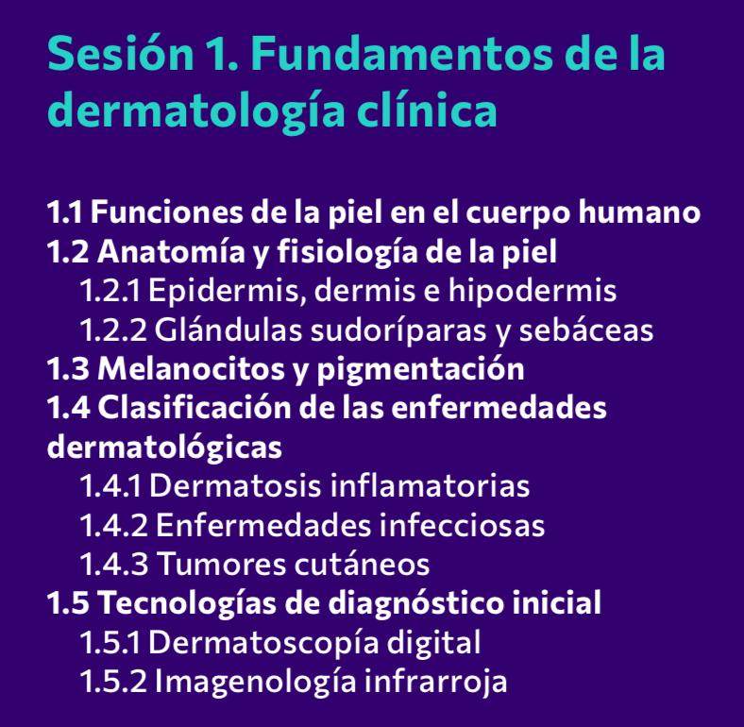

Slide 3
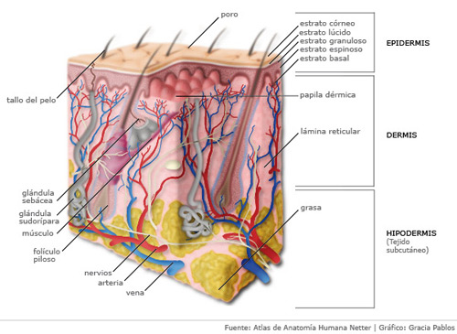
FUNCIONES DE LA PIEL EN EL CUERPO HUMANO
La piel es un órgano de protección cuyas funciones principales son:
La protección frente a las agresiones externas
La termo regulación
La impermeabilización
La absorción de radiaciones UV
La producción de vitamina D
La protección contra microorganismos patógenos
Funciona también como defensa inmunológica frente a microrganismos y substancias potencialmente tóxicas, así como la detección de estímulos sensoriales.
Ferrandiz, 2025
Figura 1.

Slide 4
ANATOMIA Y FISIOLOGIA DE LA PIEL
La anatomía de la piel se divide en epidermis, dermis e hipodermis y de las glándulas sudoríparas y sebáceas entre otras estructuras y células que lo conforman.
La epidermis está compuesta por un epitelio poliestratificado queratinizante del que surgen los folículos pilosebáceos, las glándulas apócrinas, las glándulas sudoríparas ecrinas y las uñas.
Histológicamente consta de cuatro tipos celulares (queratinocitos, melanocitos, células de Merkel y células de Langerhans. Así como cuatro capas bien diferenciadas que son basal, espinosa, granulosa y cornea.
En las palmas y plantas se puede añadir la capa lúcida situada entre la granulosa y cornea.
Notes:
En los informes de casos actuales, los tres pacientes lograron una mejora significativa en sus síntomas en unos 6-8 meses. Llevaban su férula nocturna con el tiempo, pero redujeron el uso de su férula diurna después de 3-4 meses después del inicio del tratamiento, adoptando su uso solo "cuando era necesario", después de lo cual fueron seguidos para la terapia cognitiva conductual.

Slide 5
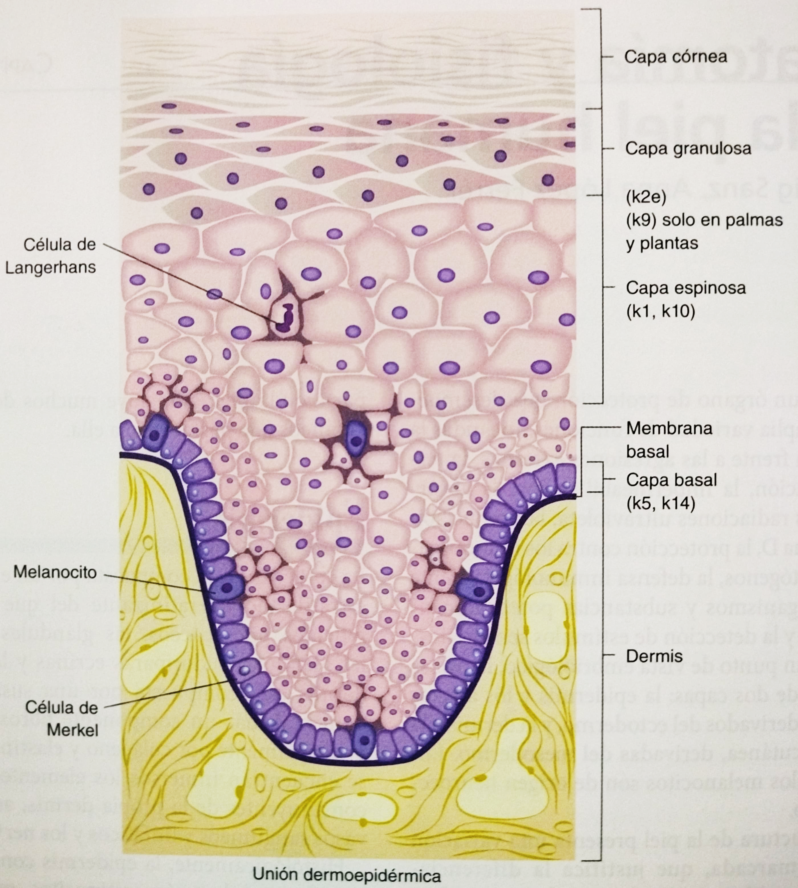
CAPA BASAL
Figura 2. Capa Basal
Está formada por una sola hilera de células de forma cuboidal. Constituye el estrato germinativo de la epidermis en condiciones normales y el 50% de las células producidas contribuirá al desarrollo de la epidermis.

Slide 6
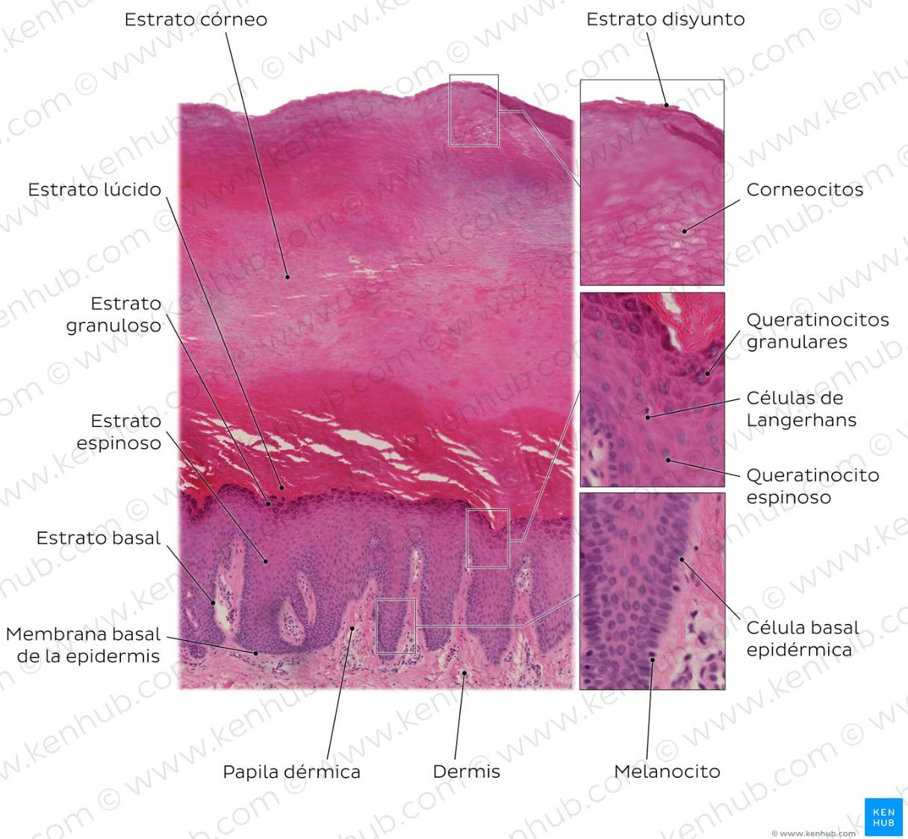
QUERATINOCITOS
Los queratinocitos tardan unas dos semanas en llegar a la capa cornea y otras dos semanas en desprenderse. La capa espinosa también conocida como capa de Malpigio se compone de entre 3-10 hileras de células con forma de polígono, ésta capa espinosa también contiene los cuerpos de Odland y las células de Langerhans.
Figura 3. Histología de la piel

Slide 7
La capa granulosa se compone de una a cuatro hileras de células aplanadas.
La capa cornea que es la más superficial, se compone de entre 15-25 células aplanadas (hasta más de 100 en las palmas y plantas) no tienen núcleo.
Si ocurre alguna mutación en los genes que codifican la queratina se presentan enfermedades genéticas como por ejemplo: la ictiosis.
Los gránulos de queratohialina que se encuentran en la capa granulosa contienen una sustancia llamada Profilagrina que termina convirtiéndose enzimáticamente en Filagrina y ésta se convierte en una proteína esencial para ejercer una de las principales funciones de la piel que es la función de barrera de la piel.

Slide 8
DERMIS
Constituye el sostén de la epidermis y está formado por:
Colágeno y fibras elásticas.
Sustancia fundamental.
El colágeno representa del 80-85 por ciento en seco de la dermis y es el principal determinante de su resistencia tensional. El colágeno tipo I es el más abundante, le sigue el tipo III y el tipo V mientras que en la membrana basal predomina el tipo IV.
Las fibras elásticas representan del 2-4 por ciento y están formadas por elastina y microfibrillas que dan la elasticidad a la piel.
La sustancia fundamental se forma de diversos glucosaminoglucanos-proteoglucanos, que tienen el papel fundamental de mantener la hidratación de la dermis.
Figura 4.
Notes:
Los glucosamiglucano glico referencia a azucares en su composición, amino indica que contiene grupos amino nh2 y glucano a que tiene polisacáridos. Los protoglucanos son una combinación de proteinas y azucares.

Slide 9
El 60% del peso total de la dermis corresponde a la unión del agua con el acido hialurónico, se pueden distinguir dos capas de la dermis: la dermis papilar y la reticular.
La dermis papilar limita con la epidermis y la reticular limita con la hipodermis también tiene funciones de resistencia estructural y elasticidad y también contienen estructuras como las glándulas sudoríparas, folículos pilosos, vasos sanguíneos, terminaciones nerviosas y células inmunológicas.

Slide 10
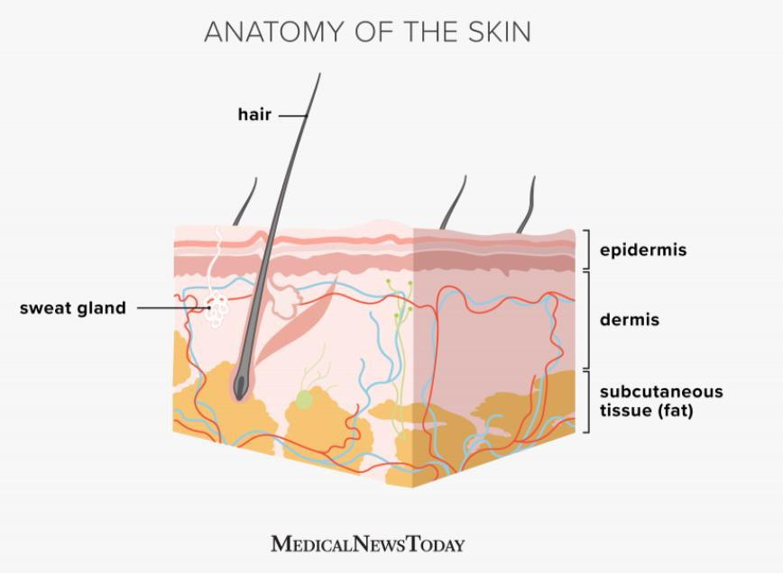
HIPODERMIS
Está compuesta de:
Adipocitos.
Colágeno.
Vasos sanguíneos.
Varía el grosor dependiendo de la parte del cuerpo.
Algunas de sus funciones son:
La termorregulación.
Absorción de golpes.
Soporte estructural.
Reserva energética.
Ésta capa de la piel se daña por ejemplo con las quemaduras de tercer y cuarto grado, por abscesos, úlceras por presión, tumores, paniculitis, entre otras.
S. ZIA (2025).
Figura 5.

Slide 11
GLANDULAS SUDORIPARAS Y SEBACEAS Y OTROS ANEXOS CUTANEOS
Se denomina anexos cutáneos al pelo, glándulas sebáceas, glándulas apócrinas, glándulas sudoríparas écrinas y uñas.
Las glándulas sudoríparas ecrinas se localizan en el todo el tegumento predominantemente en las plantas, las palmas, las axilas y la frente. Su función se encuentra bajo el control de fibras nerviosas y su actividad está sometida a estímulos térmicos, mentales y gustativos.
Las glándulas sebáceas permanecen activas durante la vida prepuberal se desarrollan y activan en la pubertad y después en relación estímulos hormonales, se concentran en la cara, el cuero cabelludo, la línea media de la espalda, así como en el periné. Algunas como las de Meibomio y los tubérculos de Montgomery de la areola, drenan directamente a la superficie de la dermis, se interconectan a los conductos de los folículos pilosos y su secreción drena en el conducto sebáceo. El cebo es una mezcla compleja de lípidos que incluye triglicéridos, ésteres de las ceras y escualeno.
Glándulas apócrinas
Localizadas principalmente en la región anogenital, axilar y mamaria.

Slide 12
MELANOCITOS Y PIGMENTACIÓN
Los melanocitos son células dedríticas que se encuentran en la piel, el oído interno, la coroides y el iris. En la piel y el cabello se producen dos tipos de melanina, eu melanina marron-negra y feo melanina amarilla-roja se identifican en la capa basal de la epidermis . Además de servir como colorante de la piel y el pelo, la melanina protege a los queratinocitos de la epidermis y a las estructuras subyacentes de la acción lesiva de la radiación UV. La síntesis de melanina en esencia se basa en la oxidación de la tirosina hasta llegar a melanina gracias a la acción de la tirosinasa. Tienen una morfología oval y su tamaño y número así como su distribución determinan la intensidad del color de la piel, la disminución o el aumento de melanocitos en la capa basal así como los cambios en su contenido de melanina dan lugar a los trastornos de pigmentación de la piel y a los tumores melanocíticos y malignos que se originan en la piel.

Slide 13
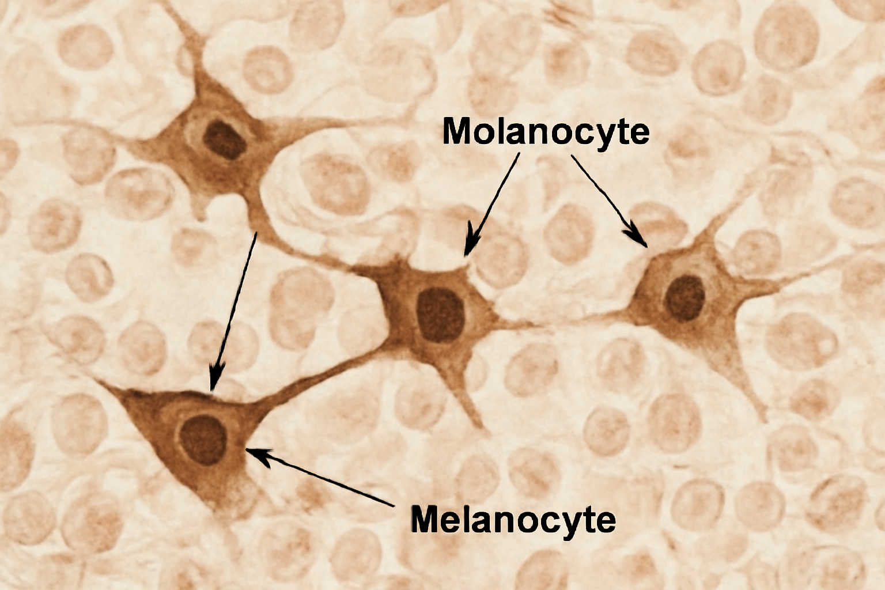
Figura 6.

Slide 14
LESIONES ELEMENTALES DE LA PIEL
Se dividen en primarias y secundarias. Las primarias son las que aparecen sobre la piel previamente sana y son: mácula, pápula, placa, nódulo, habón o roncha, vesícula y ampolla, pústula y quiste.
Las secundarias se producen por una agresión externa sobre la piel o como consecuencia de la evolución de las primarias y son: erosión, úlcera, fisura, escama, costra, escara, atrofia, cicatriz.

Slide 15
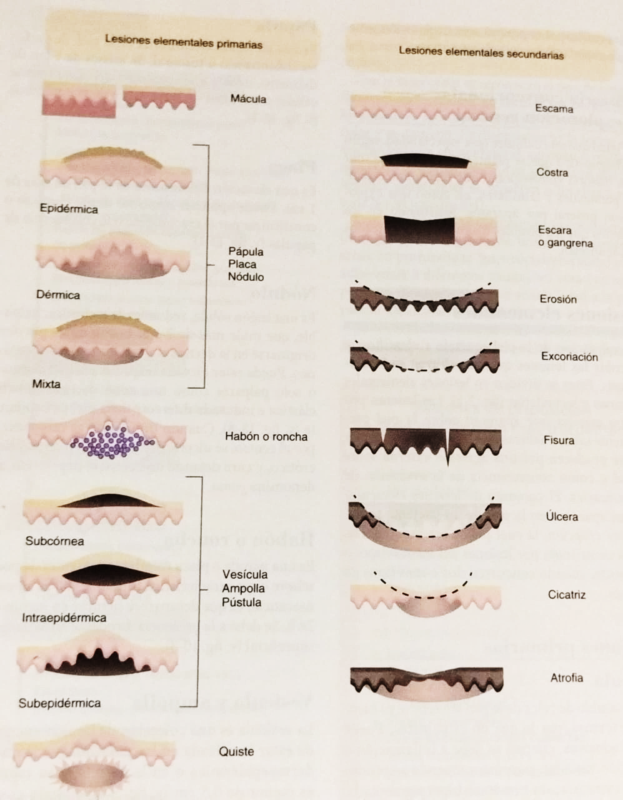
Figura 7.

Slide 16
CLASIFICACIÓN DE LAS ENFERMEDADES DERMATOLÓGICAS
Dermatosis inflamatorias.
Enfermedades infecciosas.
Tumores cutáneos.

Slide 17
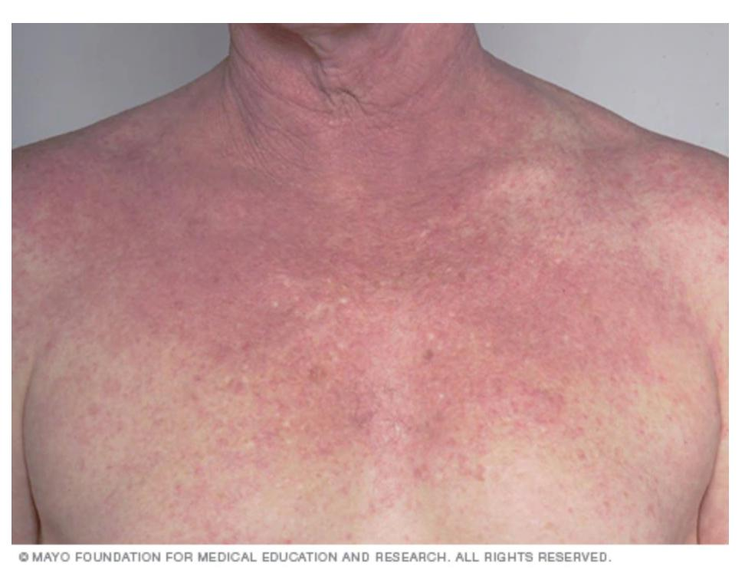
DERMATIOSIS INFLAMATORIAS
Las más comunes en México son: dermatitis atópica, soriasis, dermatitis seborreica, dermatitis de contacto, rosácea.
Dermatitis atópica: es una enfermedad inflamatoria crónica, pruriginosa no contagiosa, multifactorial. Se caracteriza por decaídas y desencadenantes ambientales, inmunológicas y de personas susceptibles genéticamente. Se asocia con un deterioro de la barrera cutánea favoreciendo la producción de IGE. El diagnóstico es clínico, el tratamiento depende de la gravedad e incluye inmunosupresores, corticosteroides tópicos, evitar los factores desencadenantes, entre otros productos de origen biológico.
Herrera-Sanchez, Ethal (2021)
Figura 8.

Slide 18
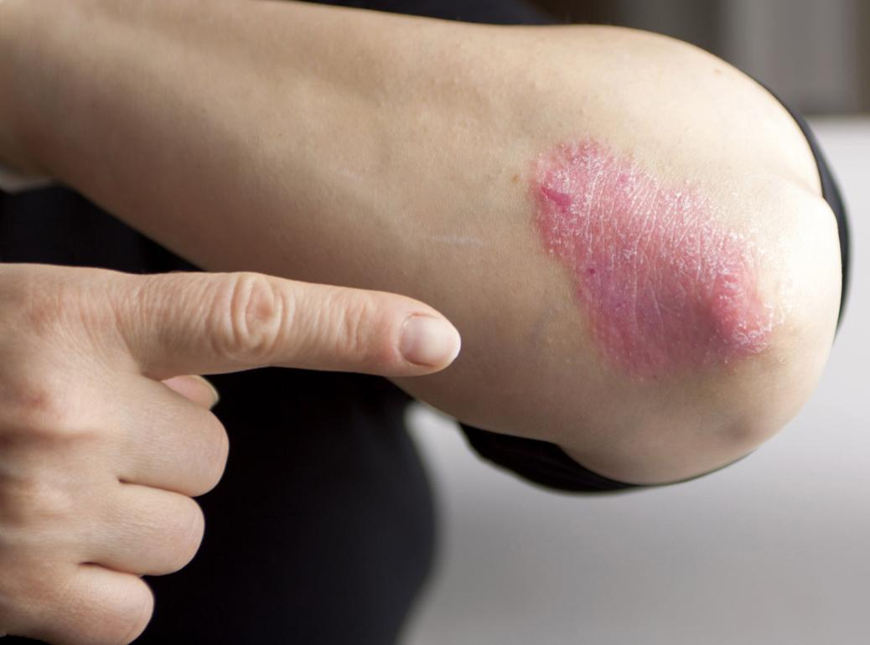
Psoriasis: es una enfermedad inflamatoria crónica, que cursa con brotes, afecta de 1 al 3 % de la población, puede aparecer a cualquier edad, su etiología es desconocida multifactorial, en esta enfermedad aumenta el grosor epidérmico, normalmente el tránsito epidérmico es de 28 días pero aquí suele durar 4, clínicamente su lesión elemental es una placa eritematosa con descamación gruesa, nacarada y bien delimitada, alrededor puede verse un halo de piel mas clara llamado halo de Woronoff. Existen diversas presentaciones clínicas, la mas frecuente es la psoriasis vulgar o en placas. Otras formas son: eritrodermia psoriásica, psoriasis invertida, la psoriasis ungueal, la pustulosa, la artropatía psoriásica.
Figura 9.
Notes:
Imagen de

Slide 19
Tratamiento de psoriasis:
Medicamentos como de anticuerpos monoclonales otros que actúan sobre las interleucinas, en general, dirigidos contra el factor de necrosis tumoral TNF.
Otros tratamientos tópicos son: emolientes como la glicerina, queratolíticos como el ácido salicílico, corticoides, análogos de la vitamina D, el calcitriol, sistémicos como PUVA (psoraleno el cual se activa con la exposición a la luz solar), ciclosporina A, metrotexato, entre otros no disponibles en México.

Slide 20
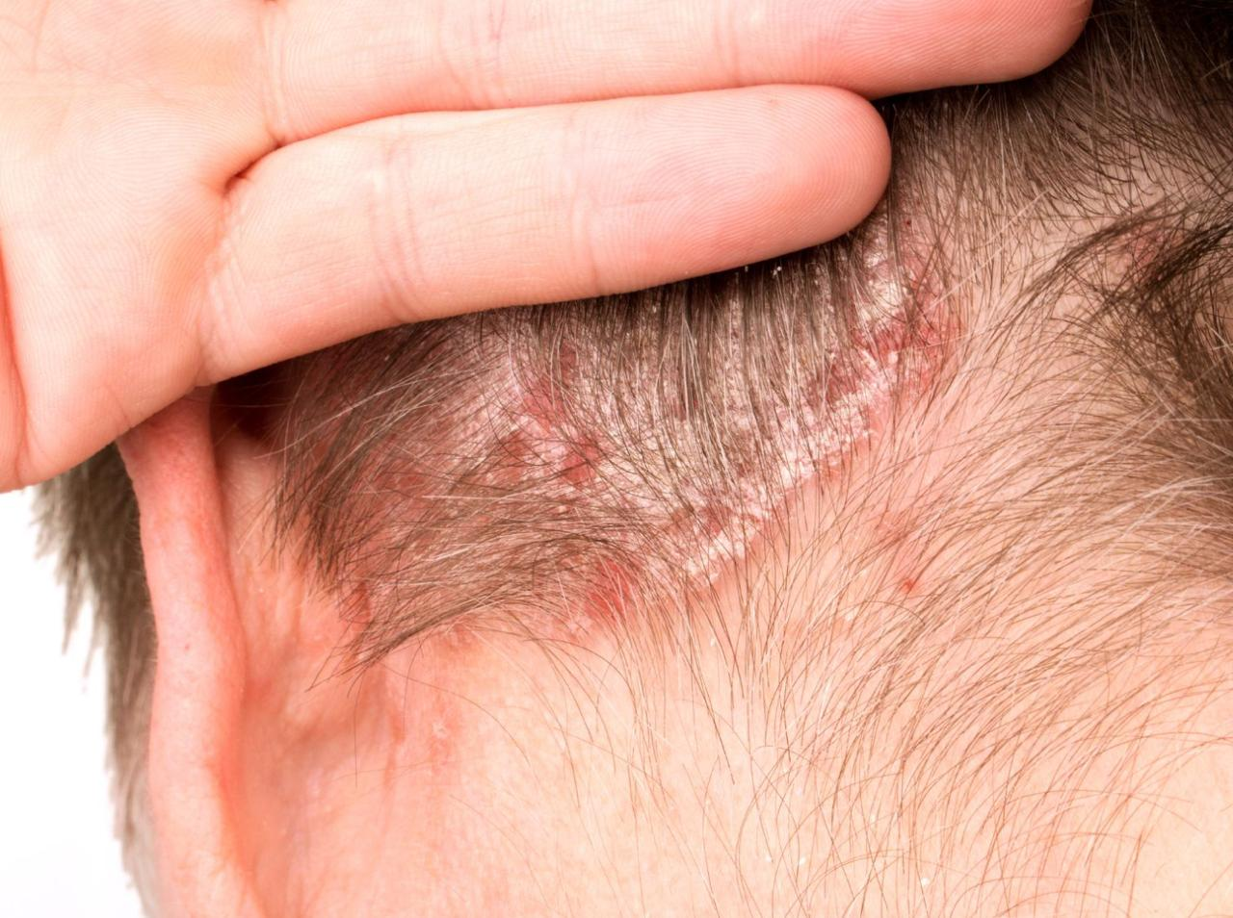
Dermatitis seborreica: se caracteriza por placas eritematodescamativas situadas en piel cabelluda, región centro facial, axilas, ingles y linea media del tronco.
Se asocia a problemas de inmunodepresión y se manifiesta como placas eritematodescamativas.
Tratamiento: seboreguladores, antifúngicos y/o corticoides tópicos de baja potencia y en el cuero cabelludo puede asociarse con queratolítico como ácido salicílico. Actualmente lo mas empleado es en shampoo de ketoconazol al 2%.
Dermatología, Manual CTO de Medicina y cirugía 5ª ed. Editorial grupo CTO
Figura 10.

Slide 21
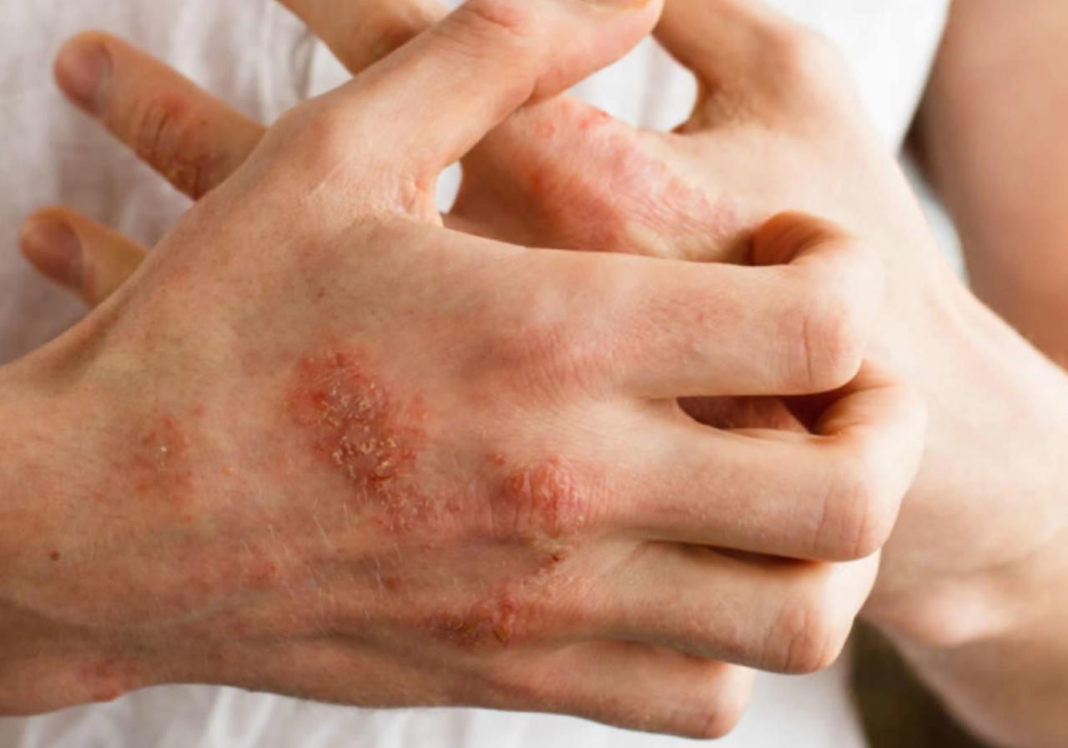
Dermatitis por contacto: aparece mediada por una hiper sensibilidad tipo IV frente a algún agente extraño. Hay formas agudas y crónicas. Lo mas frecuentes es que aparece en el dorso de la mano, aunque puede aparecer a una zona distinta a donde se tuvo contacto con el alergeno. El alergeno más frecuente en la mujer es el níquel en relación con la bisutería y el cromo en los hombres presente en el cemento así como en la bisutería y en el calzado. Ya resuelta la lesión para identificar los alergenos se realiza una prueba epicutanea de contacto.
Figura 11.

Slide 22
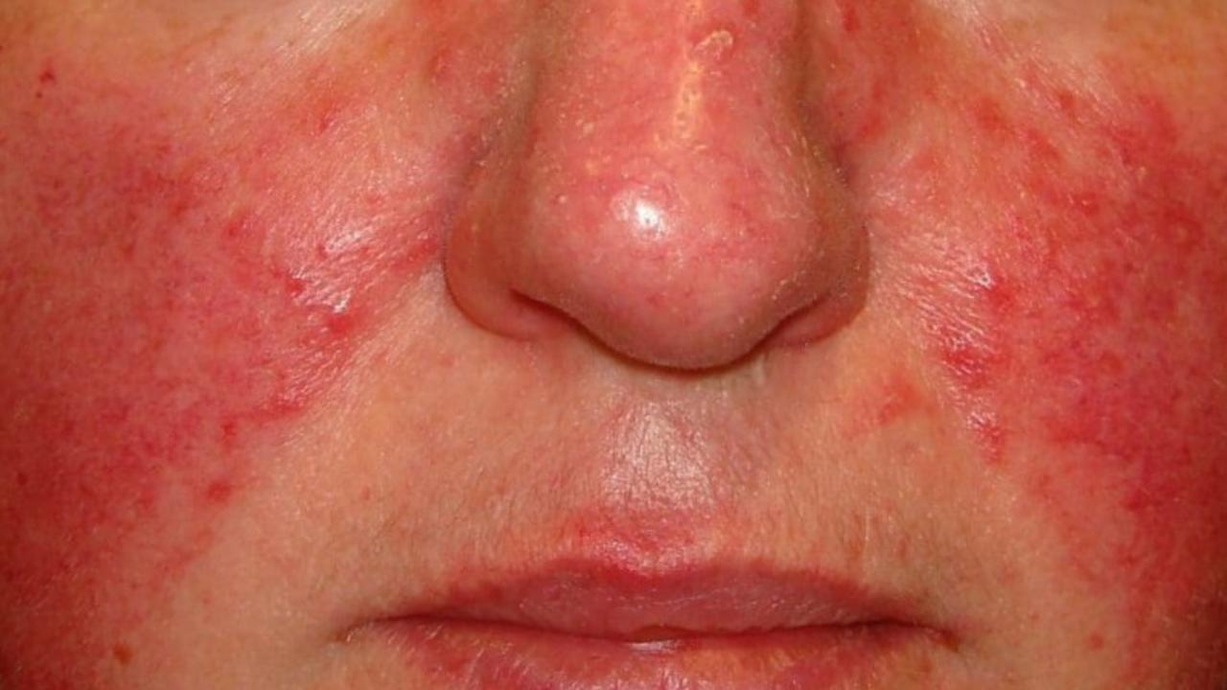
Rosácea: predominantemente afecta la cara y los ojos, la prevalencia global es del 5.5%. Es más evidente en pieles claras y más fácil de diagnosticar, el pico de prevalencia es entre los 45-60 años es mas común en mujeres, aparece como un eritema nodular deforme principalmente en la nariz frecuentemente con telangiectasias e hipertrofia sebácea.
Se caracteriza por la irritación, resequedad y eritema ocular. Su etiología no es bien conocida pero se relaciona con el estrés, eventos emocionales, alimentos calientes y picantes, rayos UV, calor, alcohol, ejercicio, productos tópicos, microorganismos, etc.
El diagnostico incluye eritema centro facial persistente con periodos de intensificación. En los fenotipos mas claros se presentan rojeces, telangiectasias, pápulas o pústulas y manifestaciones oculares.
Dentro del tratamiento para el eritema centro facial se utiliza la oximetazolina así como la ivermentina, metronidazol, ácido azelaico, minociclina tópica, tacrolimus,, etc.
Figura 12.

Slide 23
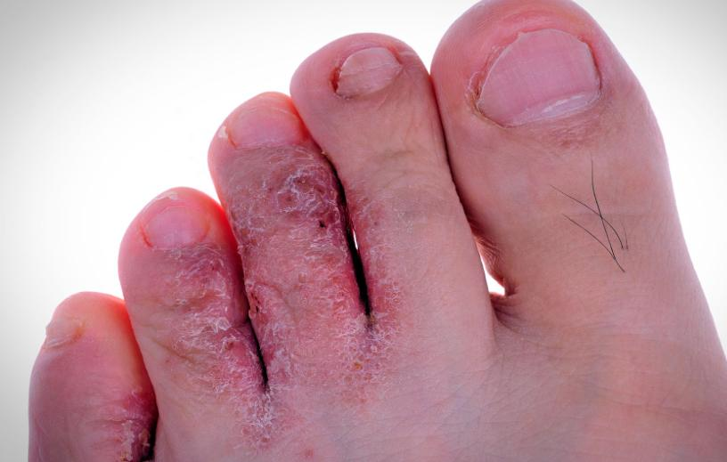
ENFERMEDADES INFECCIOSAS
Las mas comunes son:
Dermatofitosis conocida como tiña.
Impétigo.
Herpes zóster.
Verrugas por VPH.
Dermatofitosis es una infección provocada por un hongo (trichophyton rubrum y trichophyton tonsurans) son los que afectan el pie de atleta, la tiña capitis y las uñas.
El tratamiento de elección para la tiña capitis es la griseofulvina de 10-20 mg/kg/40 días. Como segunda opción esta la terbinafina 250mg/día/tres meses vía oral. Un medicamento que actúa sobre al menos siete tipos de hongos incluidos los antes mencionados es el Tolnaftato en crema cada 12 hrs por tres semanas.
Figura 13.

Slide 24
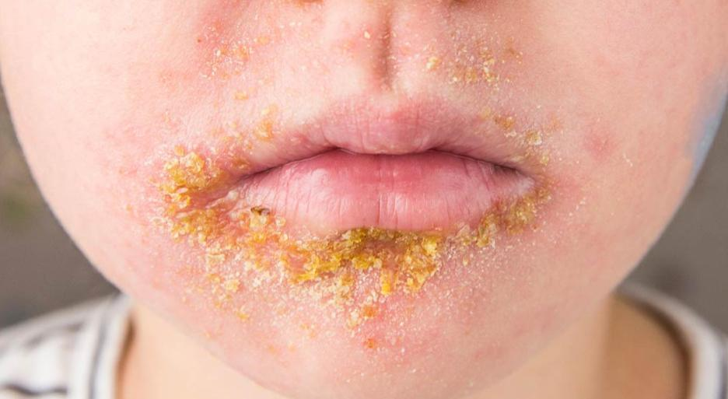
Impétigo: infección superficial muy contagiosa principalmente causada por el S. Aureus.
Se caracteriza por costras color mielicéricas que aparecen en la cara y zonas expuestas, típica de niños una temible complicación es una afección renal..
Se trata con mupirosina o ácido fusídico tópico y dicloxacilina vía oral.
Figura 13.

Slide 25
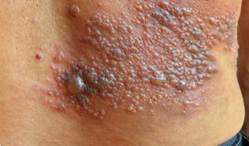
Herpes zóster: es producido por el virus herpes zóster como resultado de una reactivación del virus varicela zóster. La forma mas común de presentación es múltiples vesículas de base eritematosa que siguen un dermatoma.
La sintomatología es dolor intenso, ardor quemante.
El tratamiento es de preferencia iniciar en las primeras 48hrs de la erupción con aciclovir oral 800mg/5 veces por día/ 7 días, valaciclovir 1gr/3 veces al día/ 7 días o Famciclovir 500mg/3 veces al día/ 7 días
Figura 14.

Slide 26
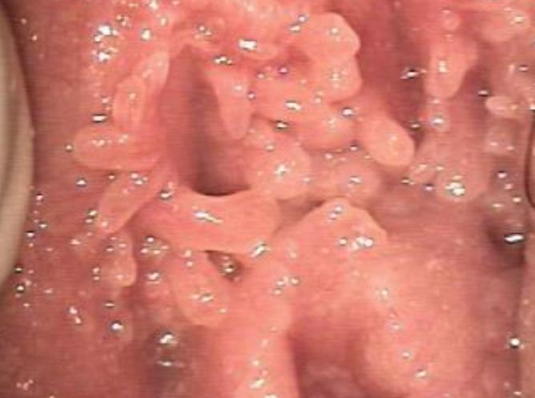
Verrugas por VPH: existen múltiples tipos de virus del VPH, los genitales y mucosos con potencial canceroso son el 6,11,16 y 18 entre otros. Suele producirse por inoculación directa del virus tras el contacto con lesiones infectivas. Se manifiestan como lesiones papilomatosas que se denominan verrugas.
Los condilomas acuminados se localizan en la región ano-genital, vagina, ureta y recto.
El tratamiento consiste en la destrucción física de la lesión principalmente con crioterapia, electrocoagulación, laser terapia, o medicamento intralesional como: el imiquimod.
Figura 15.

Slide 27
TUMORES CUTÁNEOS
Tumores cutáneos:
Carcinoma basocelular el más frecuente 65-81%
Carcinoma epidermoide 15 a 18%
Melanoma maligno menos del 7%
Linfomas cutáneos es raro
Sarcomas es raro
González-Mendoza, R., et al. (2011).
Prevalence of skin cancer and solar damage in three cities of Mexico. Gaceta Médica de México, 147(2), 109–116.

Slide 28
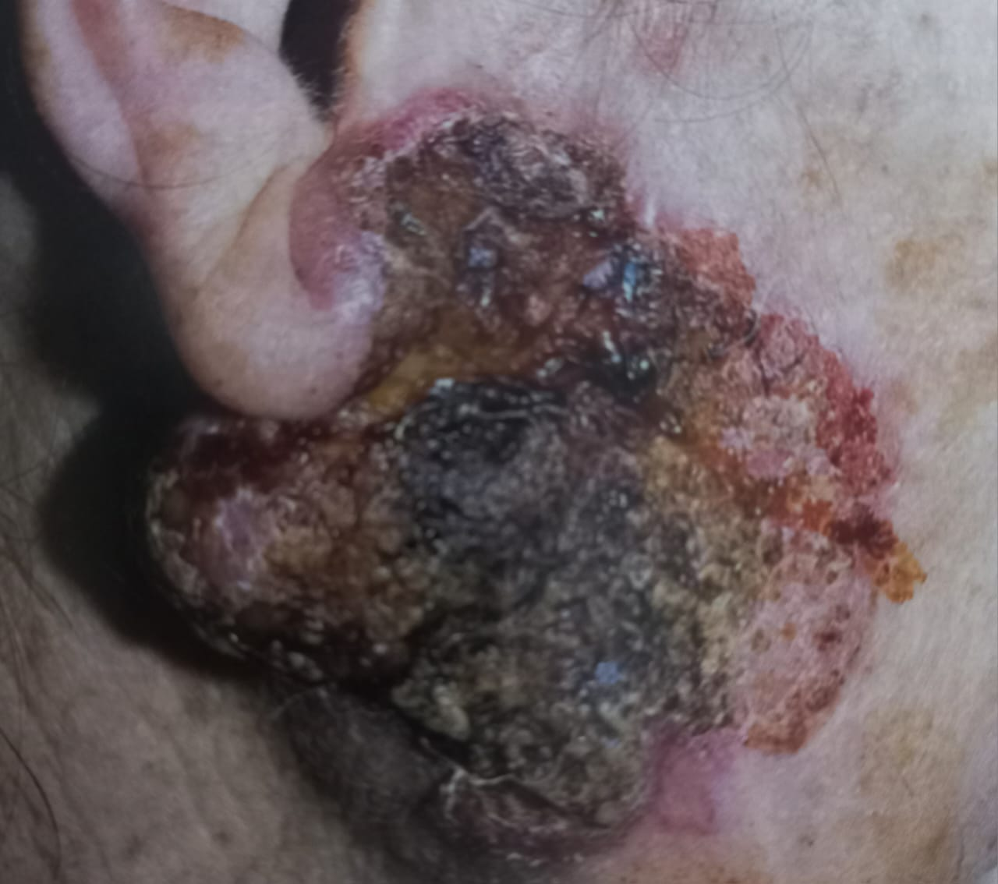
Carcinoma basocelular: etiológicamente en relación a la exposición solar, solo ocurre donde hay folículos pilosebaceosmayor incidencia familiar clínicamente hay 3 tipos el noduloulcerativo su localización mas frecuente es en la cara, , el esclerodermiforme se localiza en cara y en la zona periauricular., basocelular superficial mas frecuente aparece en el tronco, y basocelular pigmentado los tratamientos consisten en extirpación quirúrgica, electrocirugía, quimio cirugía, láser, interferón intralesional, imiquimod tópico.
.
Figura 16.

Slide 29
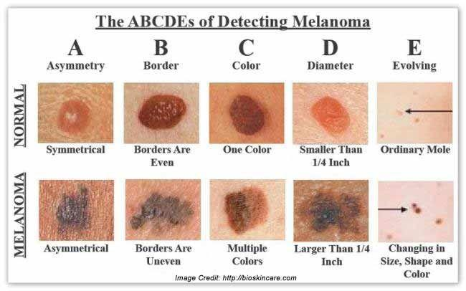
Melanoma: tumor maligno derivado de los melanocitos, la exposición solar es un factor de riesgo, puede desarrollarse sobre piel sana o sobre algún nevo previo, los nevos melanocíticos congénitos presentan un mayor riesgo, así como en los canceres previos la sintomatología es inflamación, descamación, ulceraciones, hemorragia, prurito, diagnostico es por la clínica, pero igual que los anteriores requiere confirmación histopatológica, ya que hay metástasis el pronóstico es malo solo 5 años.
El tratamiento es la extirpación quirúrgica, más quimioterapia y tratamientos inmunológicos como ipilimumab, nivolumab, pembrolizumab.
Figura 17.

Slide 30
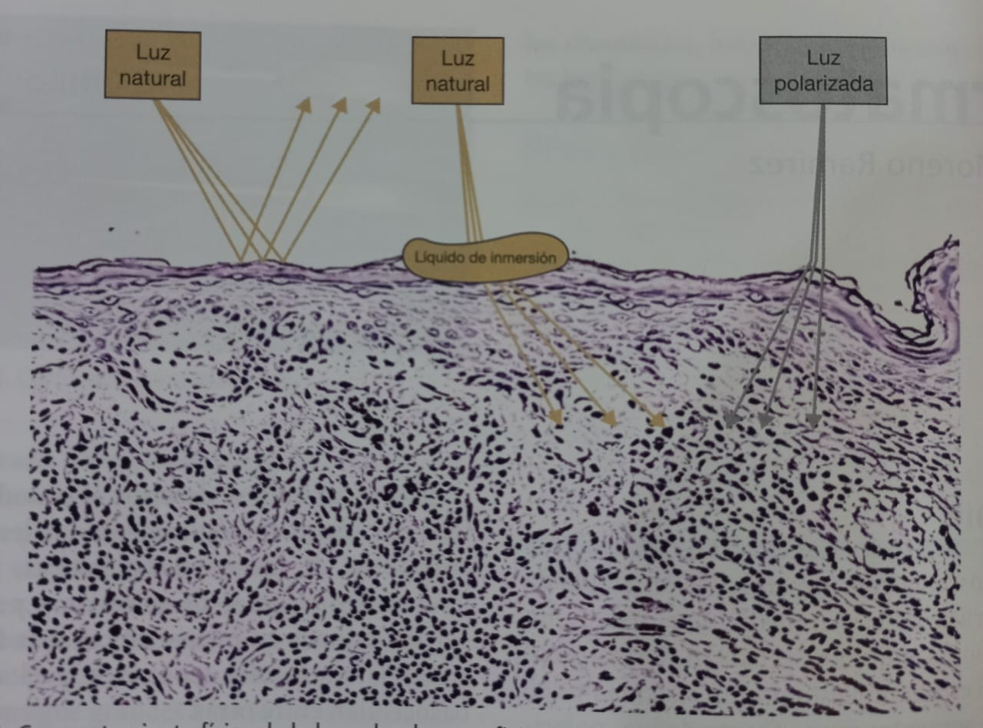
Dermatoscopía: consiste en la visión ampliada de la piel, con un dermatoscopia de epiluminiscencia, que tiene hasta 10 a 20 aumentos, luz polarizada y no polarizada, que permite ver las capas corneas, la luz polarizada permite ver mejor estructuras vasculares, y la no polarizada, otras estructuras benignas como quistes de millium. Originalmente este método diagnóstico se desarrollo para el diagnóstico del melanoma.
Figura 18.

Slide 31
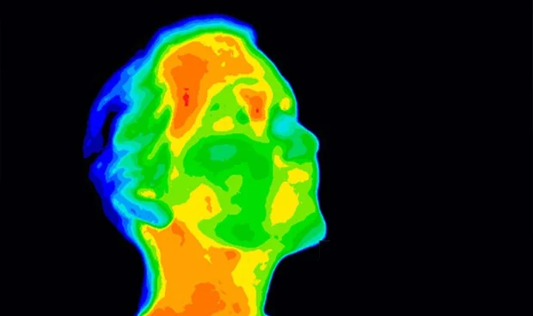
La imagenología infrarroja: se usa en dermatología para la detección de áreas faciales dañadas, utiliza cámaras sensibles al calor, detecta anomalías térmicas inflamación, lesiones vasculares, y potenciales tumores, crea termo gramas las imágenes que arroja se convierten en imagines visuales térmicas llamadas termo gramas donde los colores representan diferentes nivele de temperatura.
Figura 19.

Slide 32
BIBLIOGRAFIA
https://www.elmundo.es/elmundosalud/especiales/2008/09/dermocosmetica/anatomia/02.html
https://chatgpt.com/s/m_6875d4f0f29c819182e1a0de6f858502
https://www.scielo.org.mx/pdf/cicr/v89n6/0009-7411-cir-89-6-846.pdf
https://atencionprimaria.almirallmed.es/monografias/psoriasis/
Dermatitis seborreica en cuero cabelludo - CIO Salud
Alergia al Látex: qué es, síntomas y tratamiento | Top Doctors
https://www.topdoctors.mx/diccionario-medico/rosacea/
https://clinicadelpieembajadores.com/nuestros-tratamientos/podologia-general/hongos-pie-atleta-dermatomicosis/
https://drherrero.es/consejos-dermatologicos/impetigo/
https://www.ginecarefmc.com/wp-content/uploads/2021/09/160_CASO-8_DR.-LOPEZ_final.pdf
https://pubmed.ncbi.nlm.nih.gov/21838992/
Notes:
Esto es posible a través de la evaluación preliminar de la actividad cinemática de la mandíbula mediante el uso de un dispositivo tecnológico recientemente desarrollado (Tech in motion™, ModJaw, Villeurbanne, Francia) que utiliza una cámara digital y reproduce movimientos mandibulares reales en el. Archivos STL de los arcos. Estos son útiles para evaluar los trazados condilares, mejorar la precisión del diagnóstico y hacer que el diseño de un aparato oral se adapte idealmente desde el aspecto funcional.

